Slide 1







Nhạc nền
Notes:
Thầy cô nhấp vào BẮT ĐẦU hoặc nhấp trái chuột để vào phần câu hỏi.

Slide 2


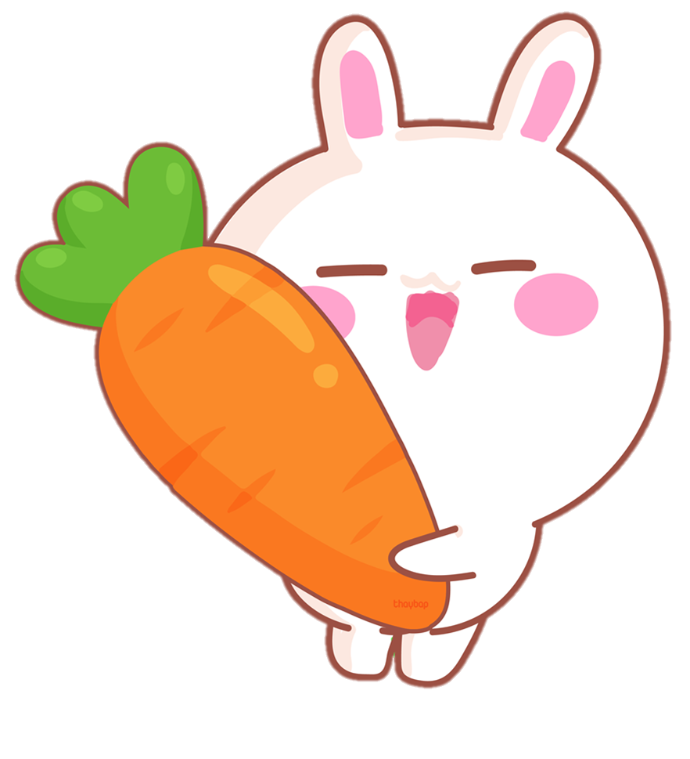








Tiết chào cờ thường diễn ra vào thứ mấy?
Đáp án: Thứ hai

Slide 3
Tiết sinh hoạt lớp thường diễn ra vào thứ mấy
Đáp án: thứ sáu
Notes:
Thầy cô nhấp chuột phải hoặc phím -> để hiện câu hỏi và các đáp án
Sau khi hoàn thành xong câu hỏi, thầy cô nhấp hình > hoặc chuột trái, phím -> để chuyển sang câu hỏi tiếp theo.

Slide 4
Tết thiếu nhi diễn ra vào ngày nào?
Đáp án: 1/6
Notes:
Thầy cô nhấp chuột phải hoặc phím -> để hiện câu hỏi và các đáp án
Sau khi hoàn thành xong câu hỏi, thầy cô nhấp hình > hoặc chuột trái, phím -> để chuyển sang câu hỏi tiếp theo.

Slide 5
